Slide 1
浩瀚宇宙
张子栋

Slide 2
目录
1. 我们在哪
2. 认识太阳系
3. 问答题

Slide 3
我们在哪

Slide 4
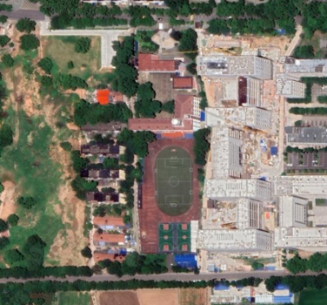
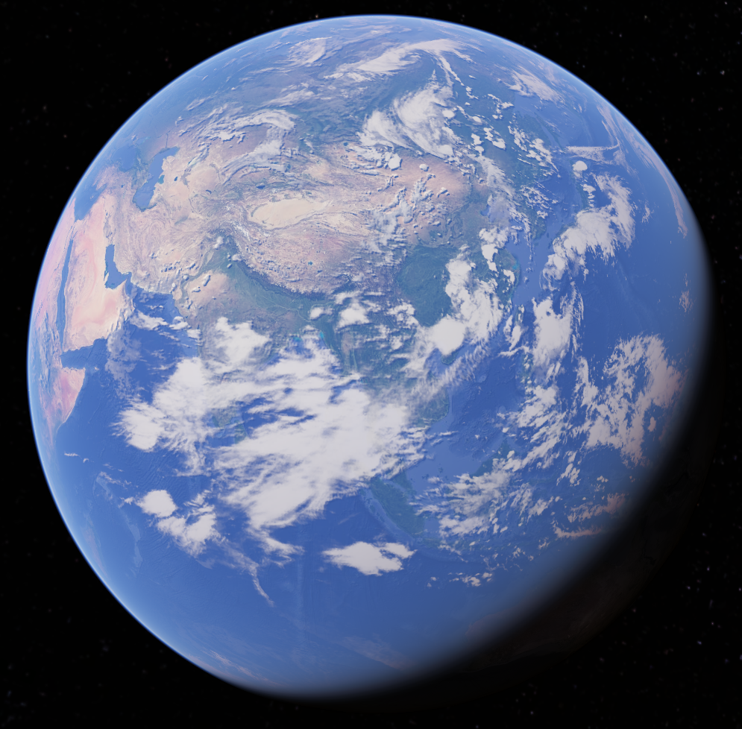
找到我们的位置
地球-北半球-亚洲(东亚)-中国-华中地区-湖北-武汉-洪山-华农附小
https://earth.google.com/web/
https://ditu.amap.com/

Slide 5
认识太阳系

Slide 6
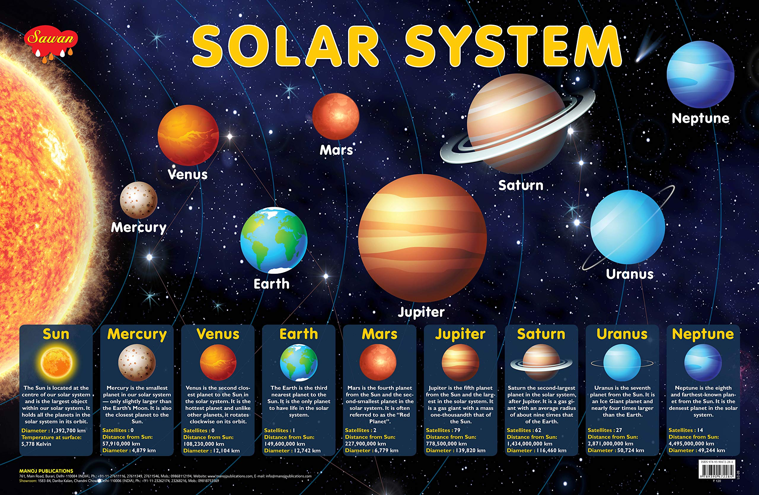
太阳系

Slide 7
认识太阳系
恒星

Slide 8
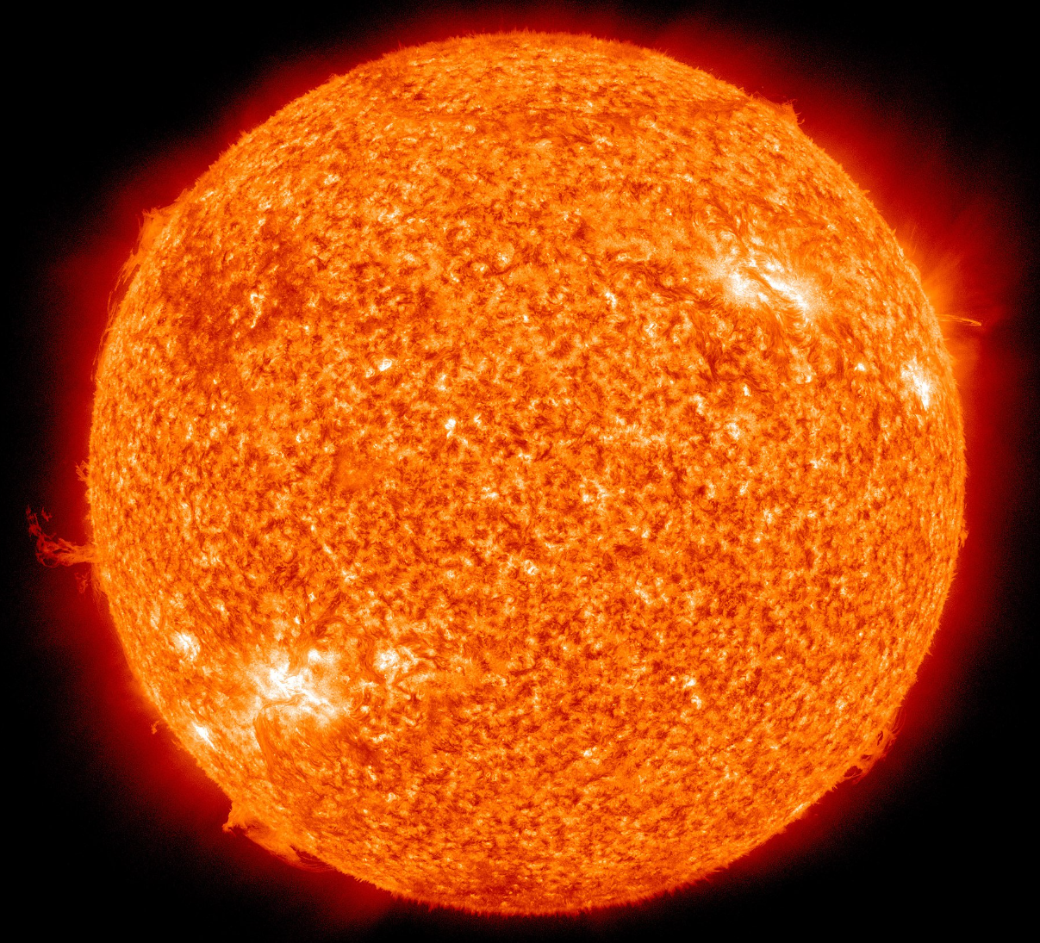
恒星 Star
太阳是一个恒星
太阳系的八大行星绕着太阳转

Slide 9
认识太阳系
行星

Slide 10
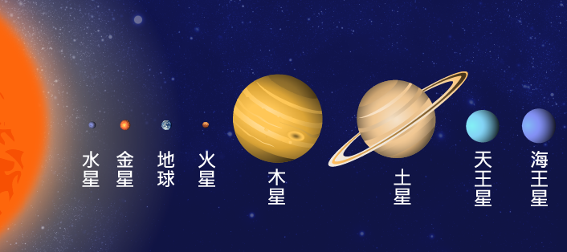
行星 Planet
太阳系有八大行星
行星绕着恒星转

Slide 11
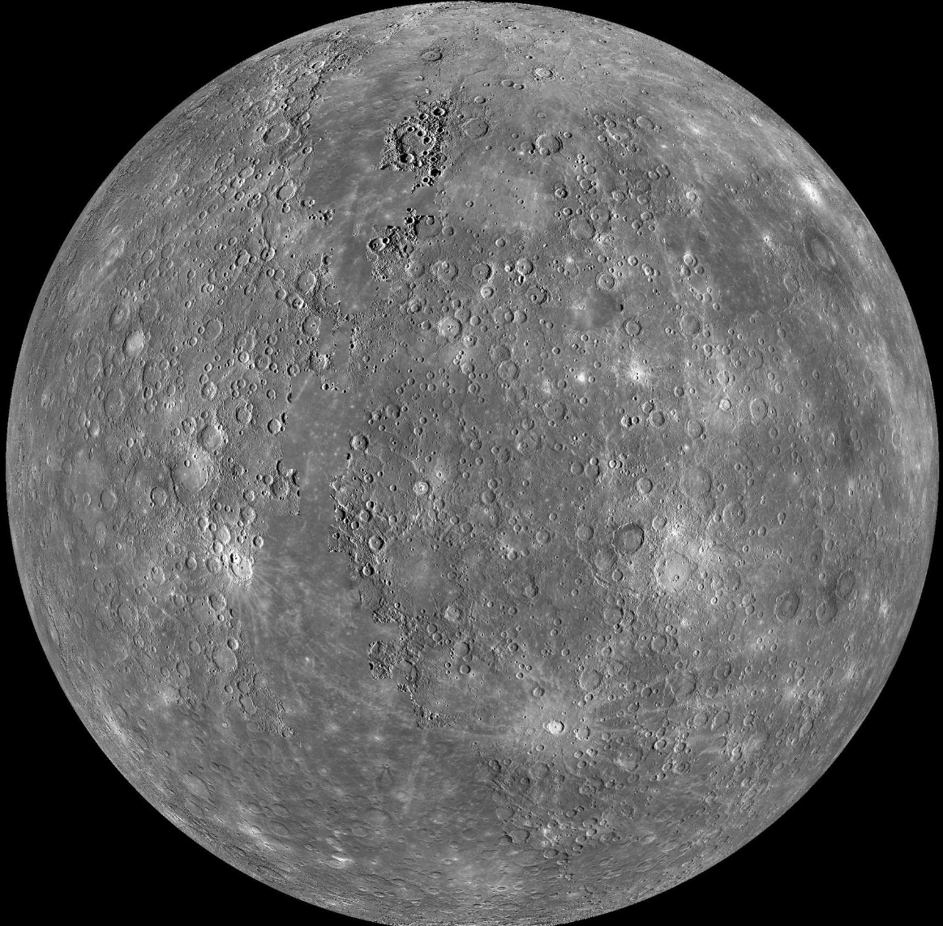
行星 Planet
水星
因为类似地球，所以叫做类地行星
是距离太阳最近的行星
水星没有卫星

Slide 12
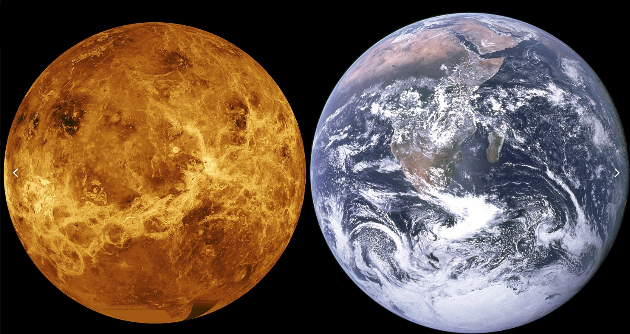
行星 Planet
金星
也是类地行星
是距离太阳第二近的行星
比地球小
金星没有卫星

Slide 13
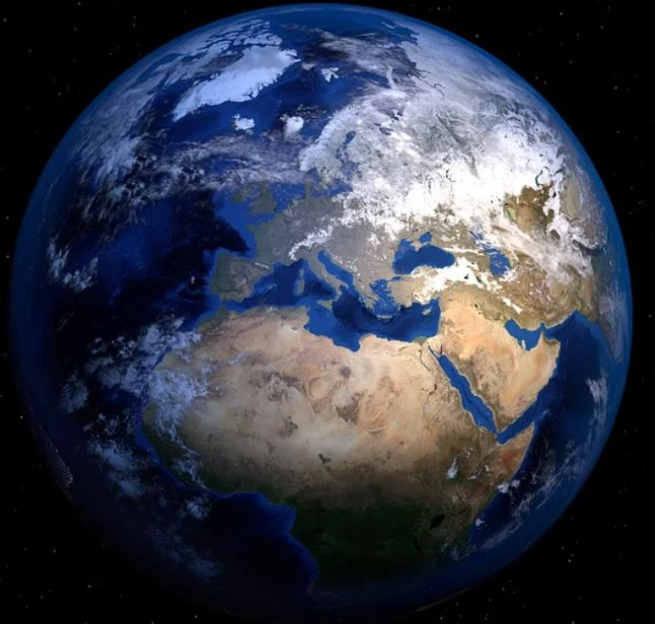
行星 Planet
地球
我们住在地球
地球到太阳的距离叫做一个天文单位

Slide 14
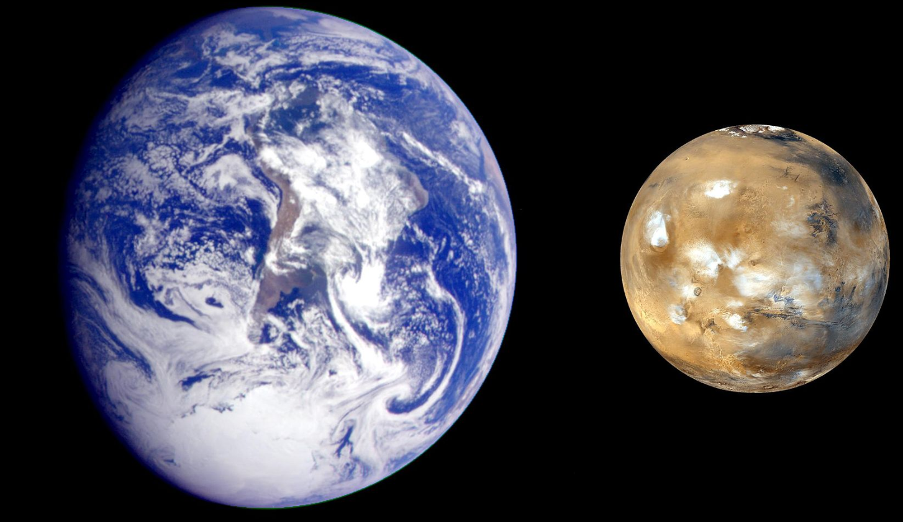
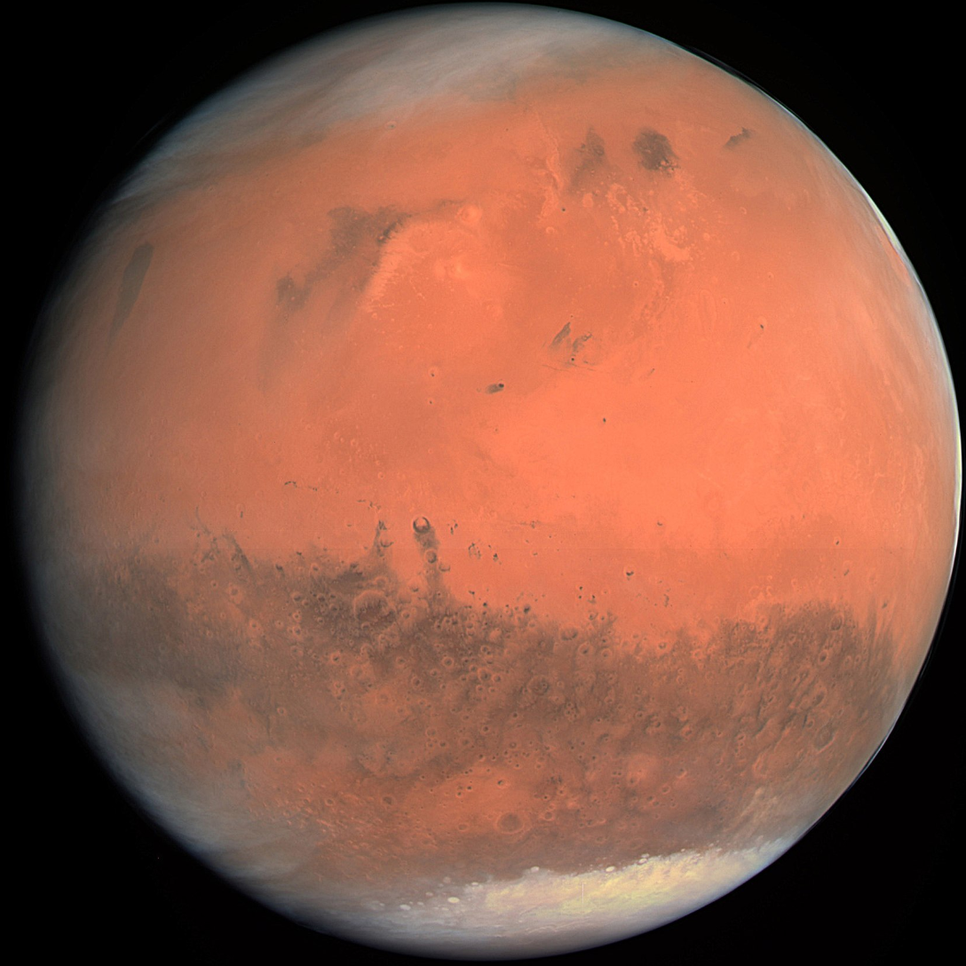
行星 Planet
火星
火星是类地行星
有两个卫星
火星比地球小
火星表面是红色的
因为含有氧化铁

Slide 15
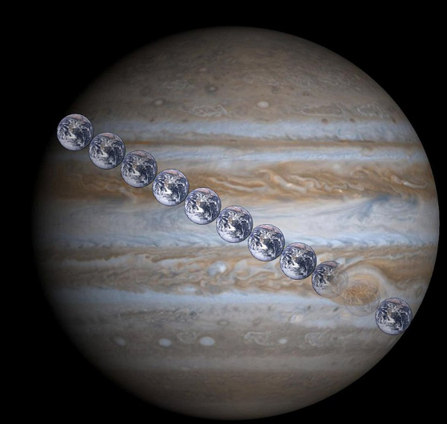
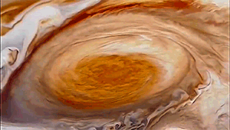
行星 Planet
木星
木星是一个气体行星
直径是地球的11倍
是太阳系最大的行星
木星上有一个大红斑
大小与地球近似

Slide 16
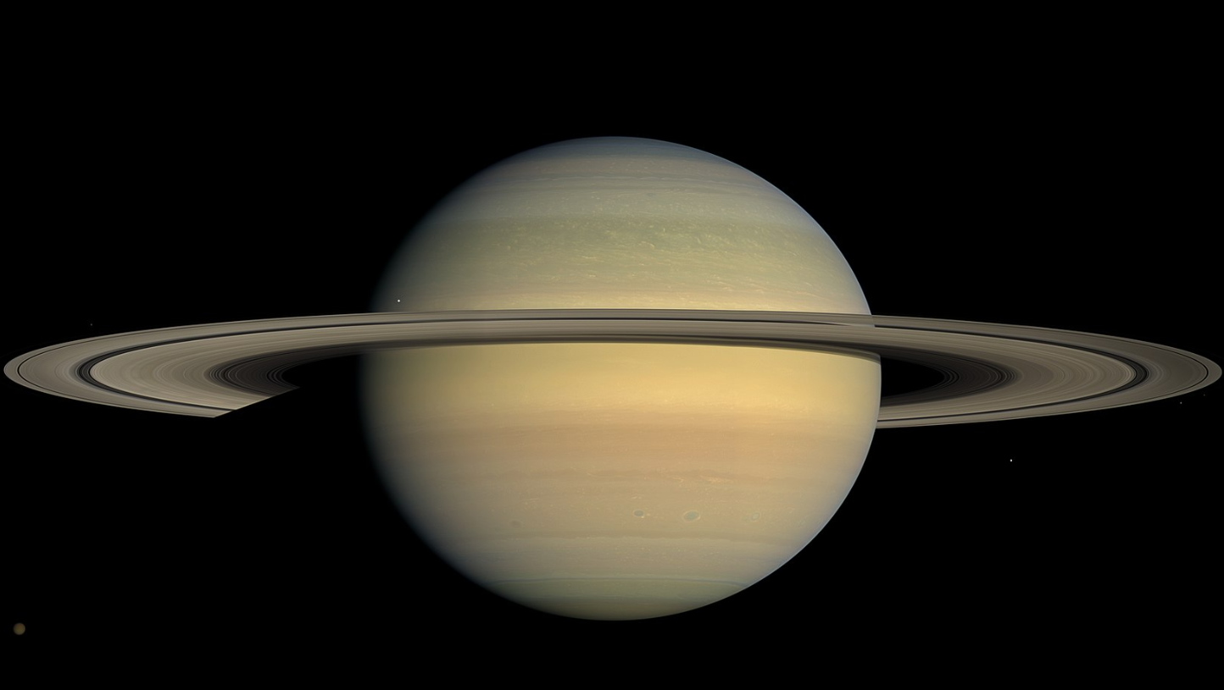
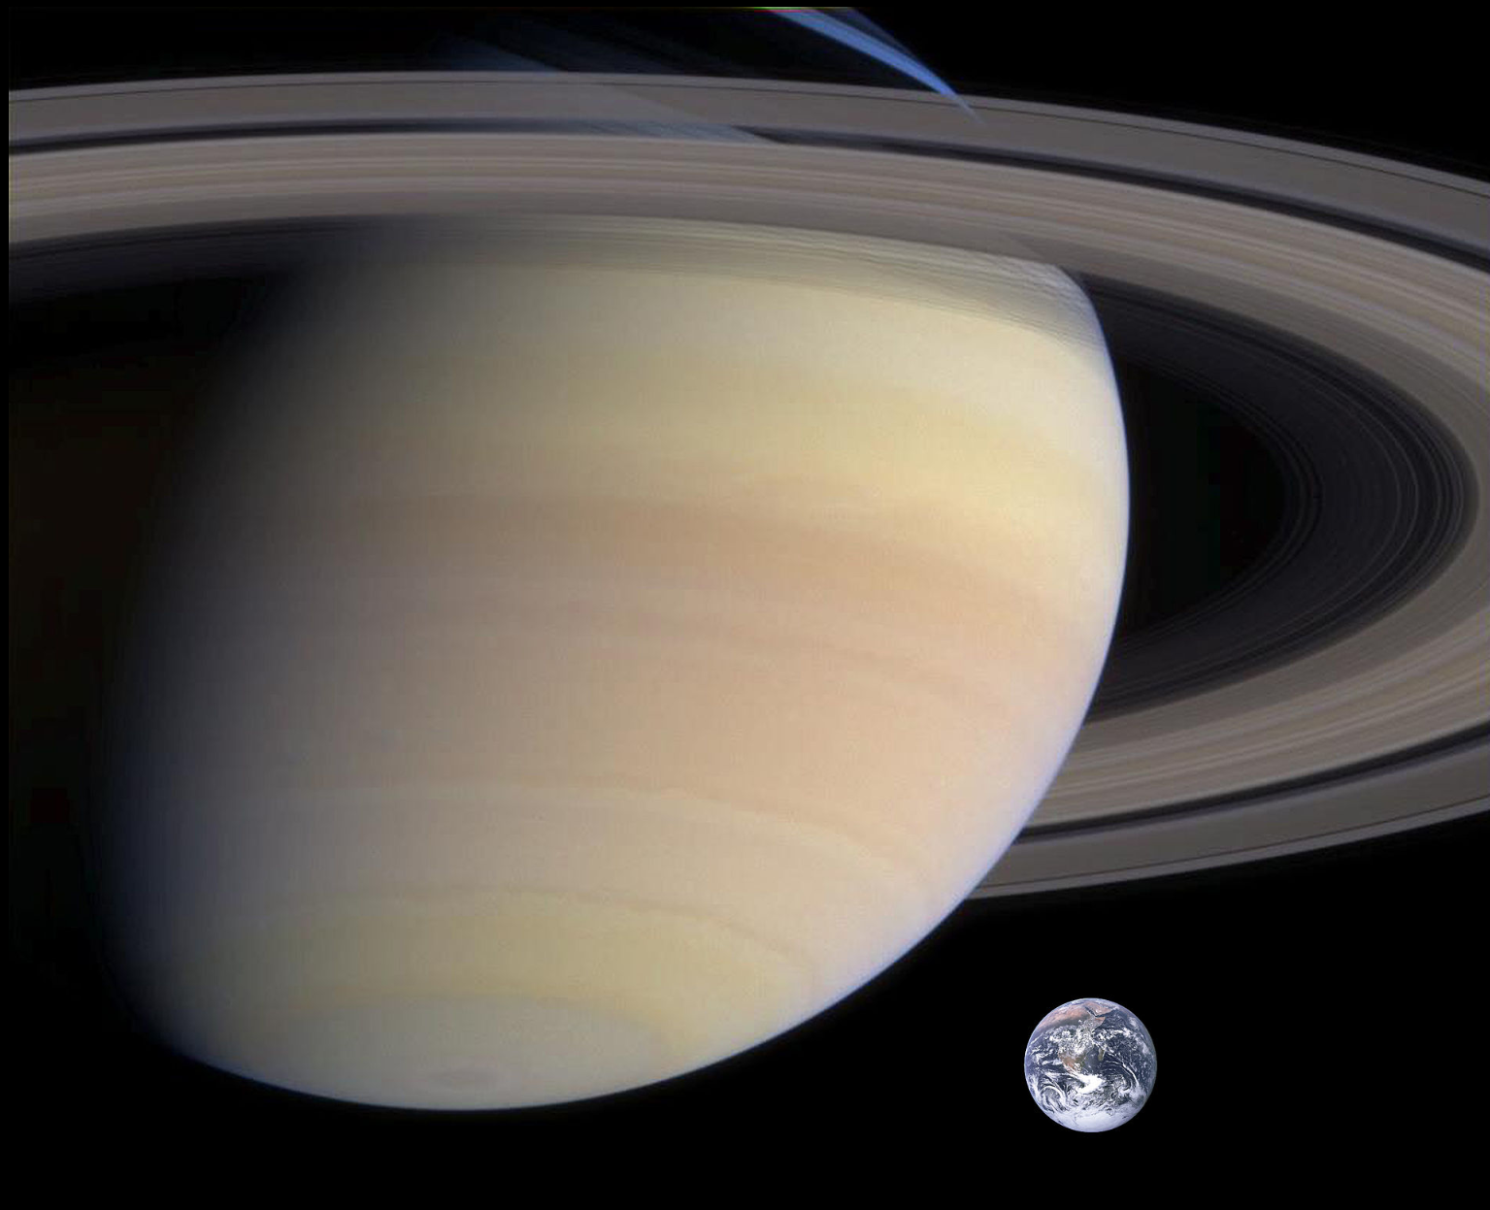
行星 Planet
土星
土星是气体行星，是类木行星
有一个大「光环」
只比木星小

Slide 17
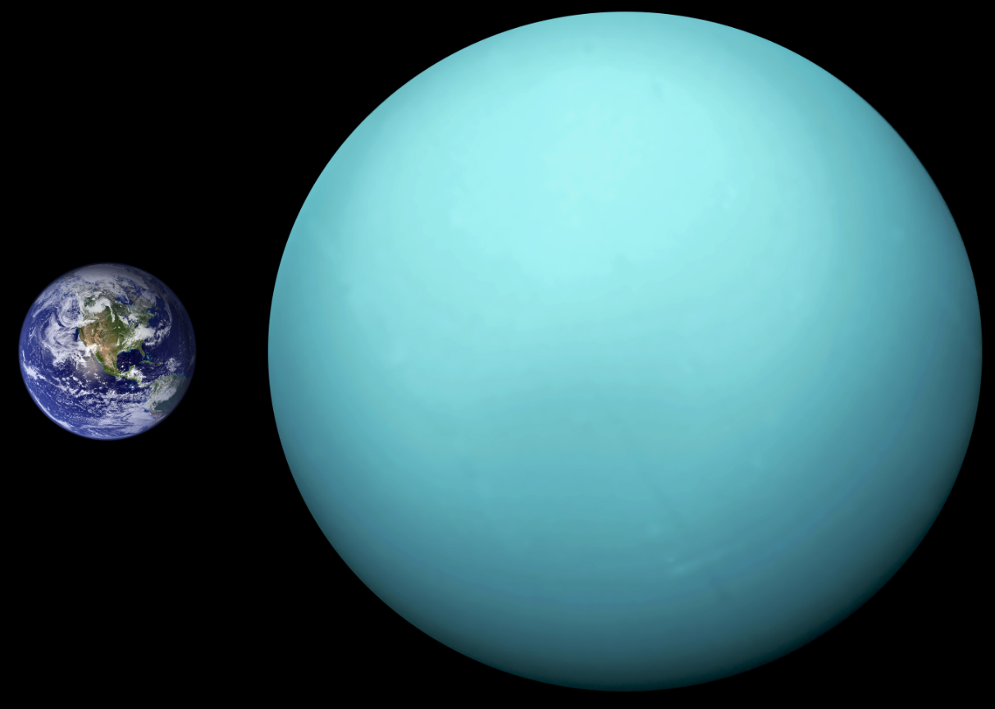
行星 Planet
天王星
天王星是气体行星，是类木行星
大小在太阳系中排名第三

Slide 18
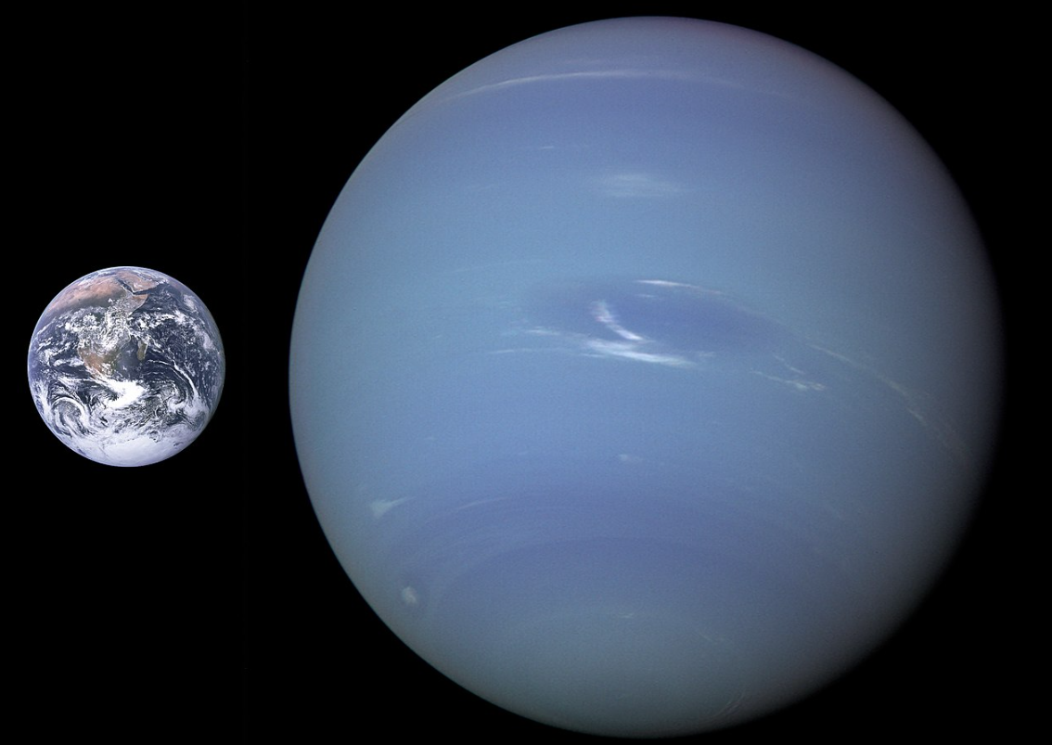
行星 Planet
海王星
海王星也是气体行星，是类木行星
大小在太阳系中排名第四

Slide 19
认识太阳系
卫星

Slide 20
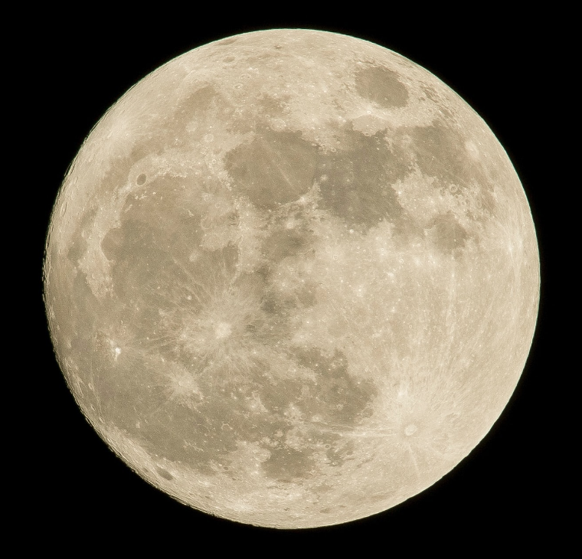
卫星 Satellite
卫星绕着行星转
月球是地球的卫星

Slide 21
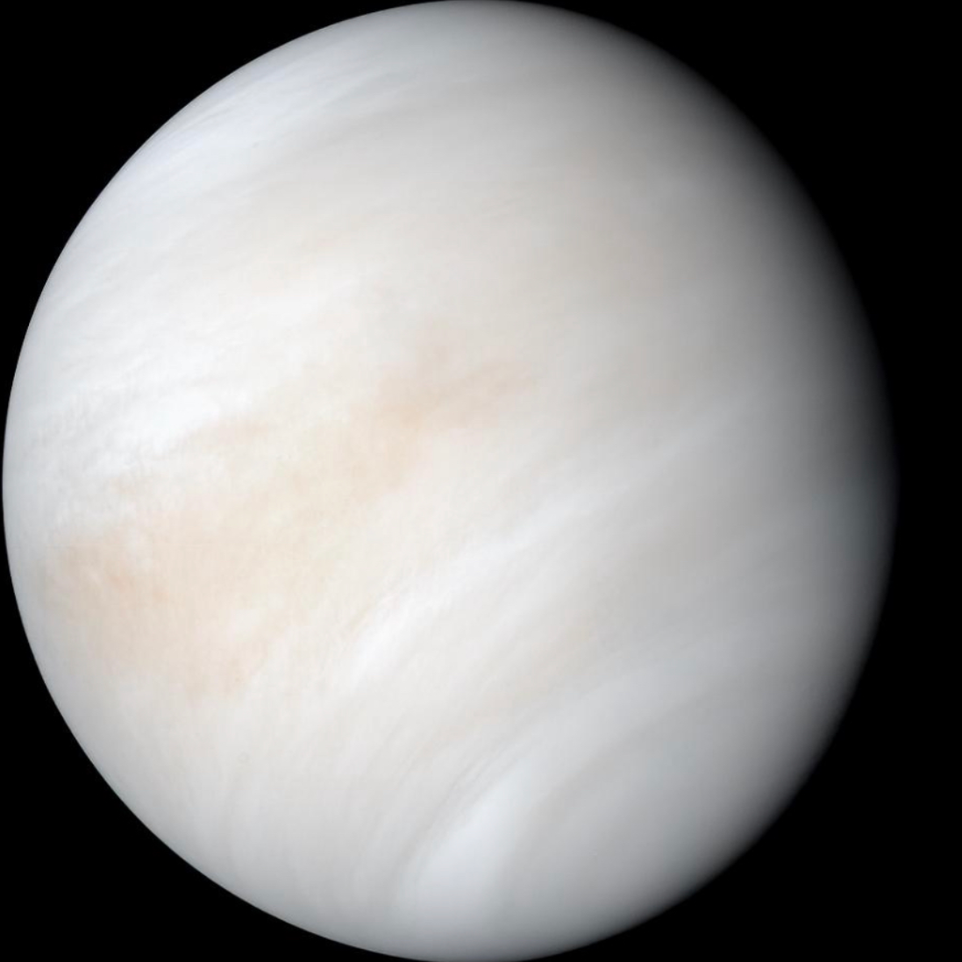
卫星 Satellite
太阳系的八大行星中，只有水星和金星没有卫星

Slide 22
认识太阳系
太阳系的位置

Slide 23
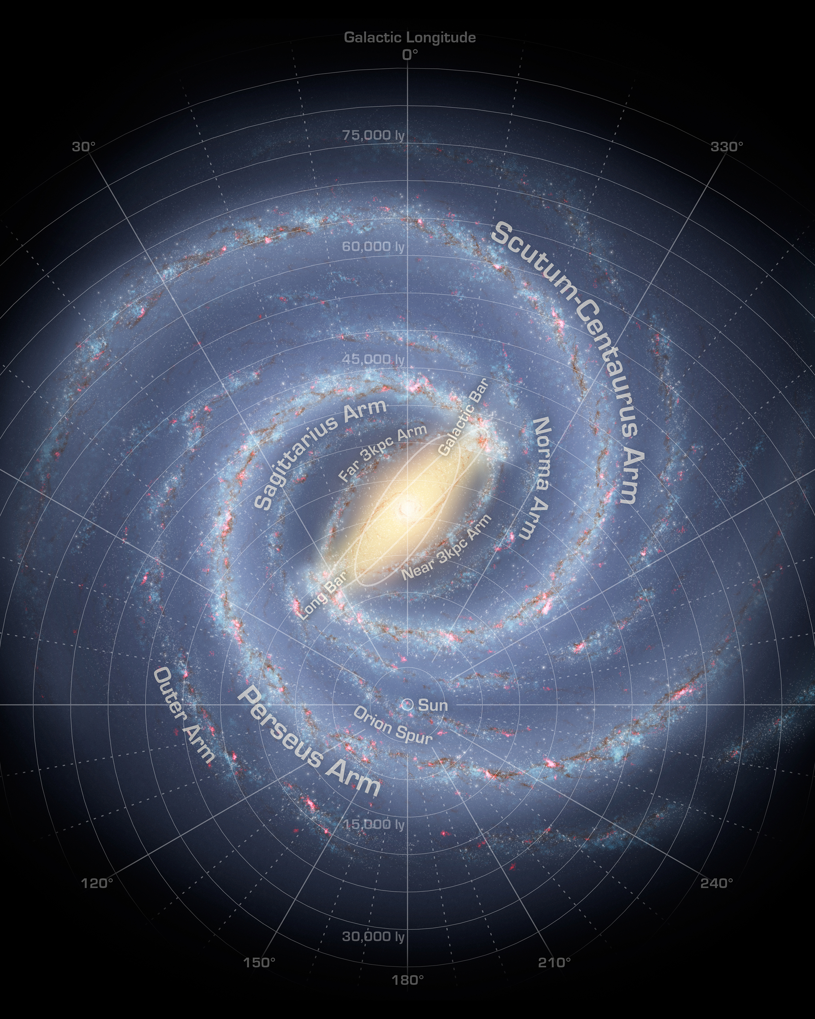
太阳系的位置
太阳系在银河系中

Slide 24

问答题 1
一个天文单位指的是（）
地球到月亮的距离 B. 地球到太阳的距离
C. 水星的太阳的距离 D. 太阳的直径

Slide 25
问答题 2
没有卫星的行星是（）
A. 地球 B. 火星 C. 土星 D. 水星

Slide 26
问答题 3
以下哪一个不是太阳系的八大行星（）
A. 地球 B. 火星 C. 土星 D. 冥王星
冥王星是一个矮行星

Slide 27
问答题 4
太阳系最大的行星是（）
A. 地球 B. 木星 C. 土星 D. 水星

Slide 28
问答题 5
这张图片是哪个行星（）
A. 地球 B. 木星 C. 土星 D. 水星

Slide 29
谢谢

Slide 30
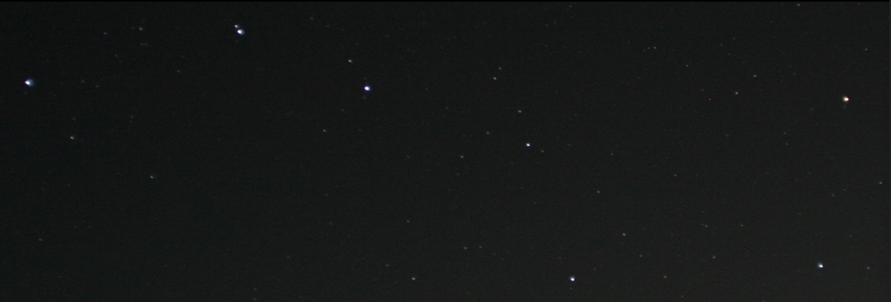
天文知识
开阳
瑶光
玉衡
天枢
天权
天权
天玑

Slide 31
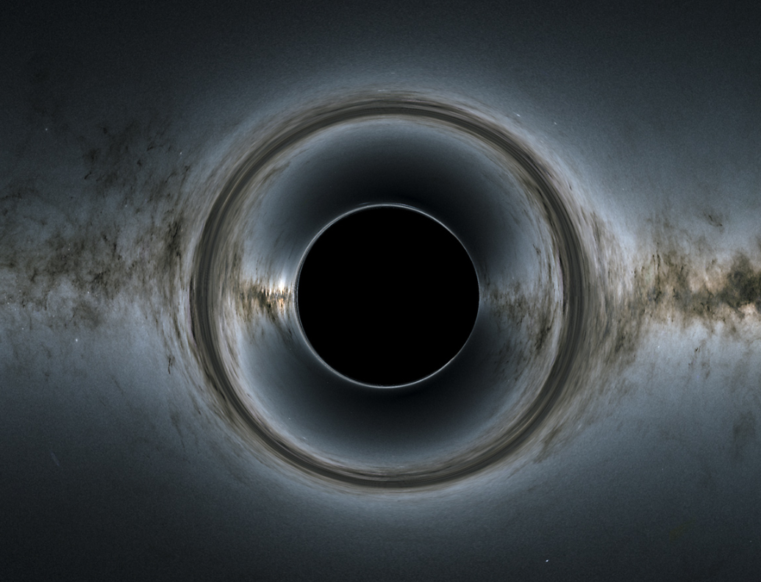
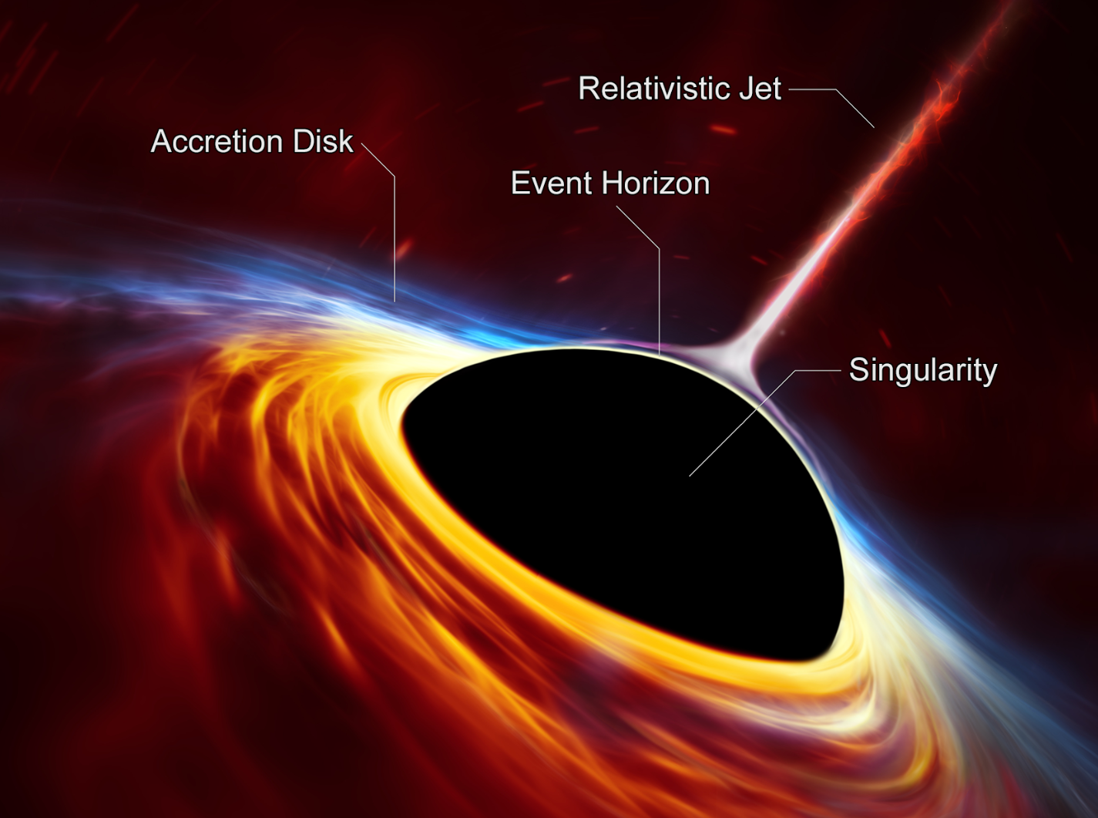
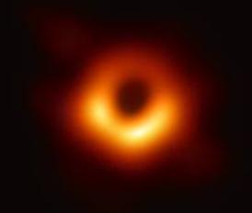
天文知识

